Slide 1
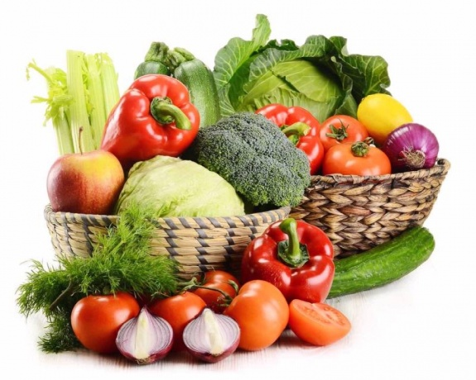
EDUCAZIONE AL CONSUMO CONSAPEVOLE
«Progetto realizzato nell'ambito del Programma generale di intervento della Regione Emilia Romagna con l'utilizzo dei fondi del Ministero dello sviluppo economico. Ripartizione 2015

Slide 2
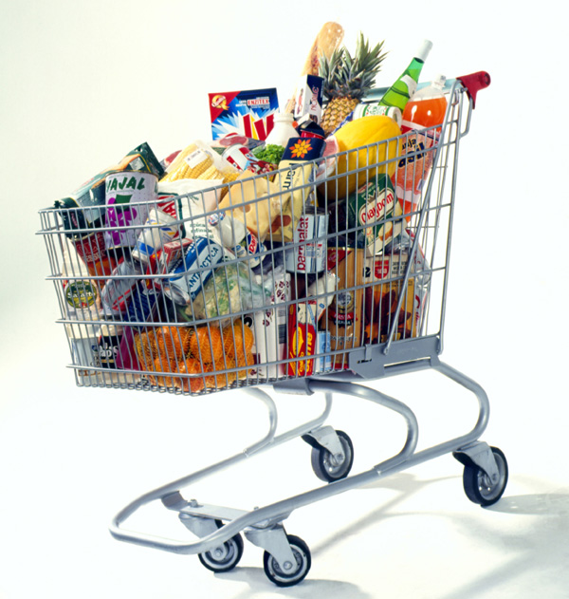
INTRODUZIONE
EDUCARE:
Dal latino, condurre fuori.
CONSUMO:
Uso, impegno di qualcosa.
CONSAPEVOLE:
Cosciente, che rende conto di qualcosa, che sa.
EDUCARE AL CONSUMO CONSAPEVOLE:
Significa educare ad utilizzare i beni in modo informato e cosciente.

Slide 3
L’AMBIENTE CHE CI CIRCONDA
1. Prima di acquistare un prodotto leggi l’etichetta? SI 86 NO 24
2. Acquisti prodotti del mercato equo e solidale?
MAI 33 QUALCHE VOLTA 67 SPESSO 10
3. Acquisti prodotti biologici? MAI 20 QUALCHE VOLTA 61 SPESSO 29
4. Dove acquisti di solito frutta e verdura?
DAL CONTADINO 38 AL MERCATO 19
IN UN NEGOZIO 7 AL SUPERMERCATO 46
5. Fai la raccolta differenziata? SI 86 NO 24

Slide 4
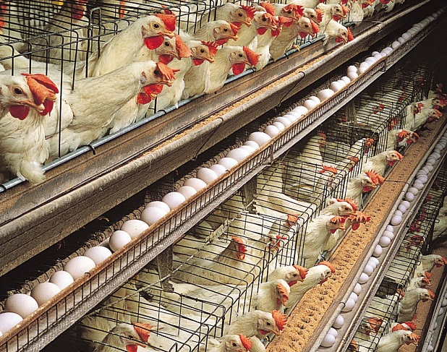
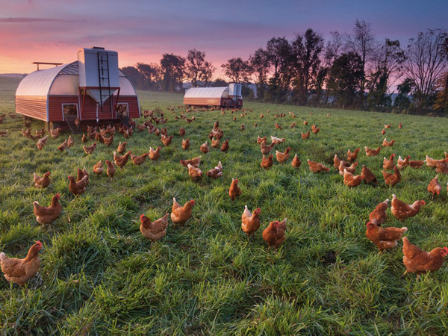
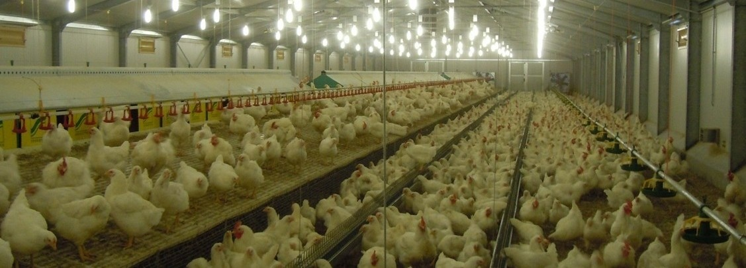
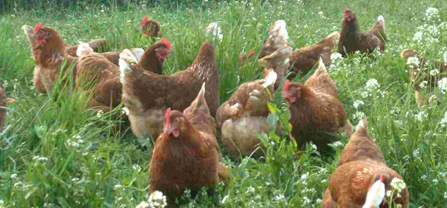
TIPI DI ALLEVAMENTO
Allevamento in Gabbia o in Batteria.
Allevamento all’Aperto.
Allevamento a Terra.
Allevamento Biologico.

Slide 5
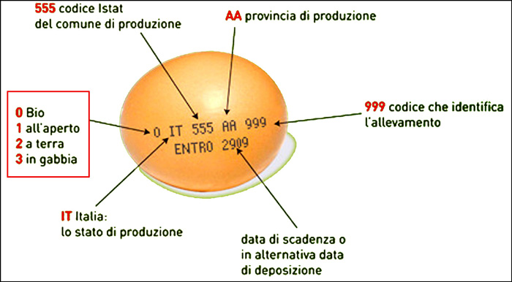
MARCHIO DELL’ UOVO

Slide 6
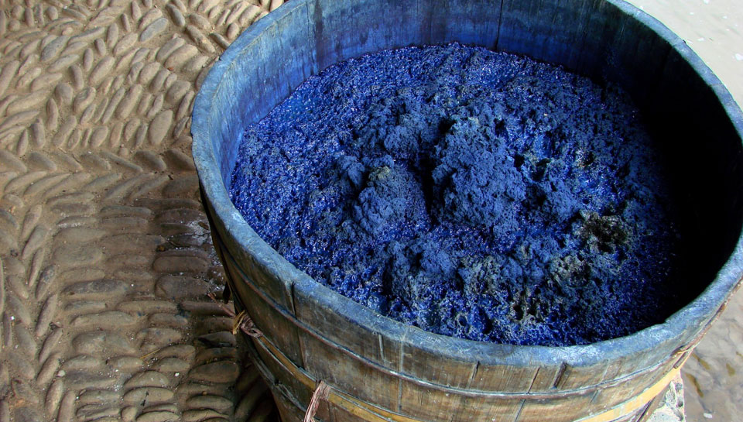
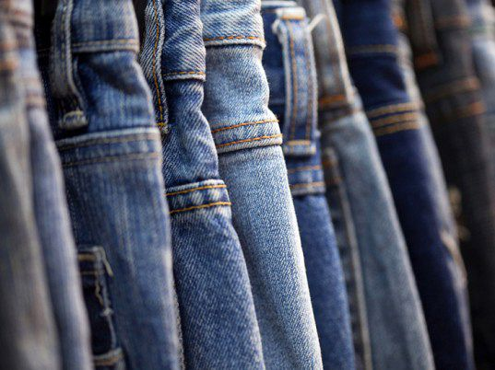
FILIERA DEI JEANS
Filiera di un prodotto: sequenza delle lavorazioni effettuate in successione che trasformano le materie prime nel prodotto finito.

Slide 7
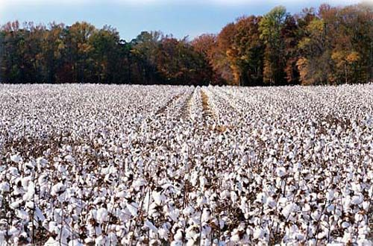
La coltivazione del cotone
Sfruttamento minorile
Consumo di acqua e terreno

Slide 8
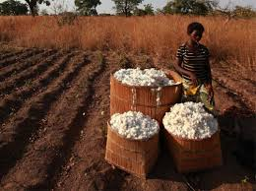
SFRUTTAMENTO MINORILE
Vengono usati i bambini perché sono più piccoli e più abili.

Slide 9
I Nostri Commenti Sullo Sfruttamento Minorile
Lo sfruttamento minorile è una cosa incivile che non rispetta le leggi dell’ UNICEF
I bambini dovrebbero ricevere un’ istruzione
E’ più facile sfruttare i bambini che le persone adulte
Spesso i bambini fanno lavori pesanti e vengono pagati poco
I bambini dovrebbero ricevere l’amore e l’affetto al posto dello stipendio

Slide 10
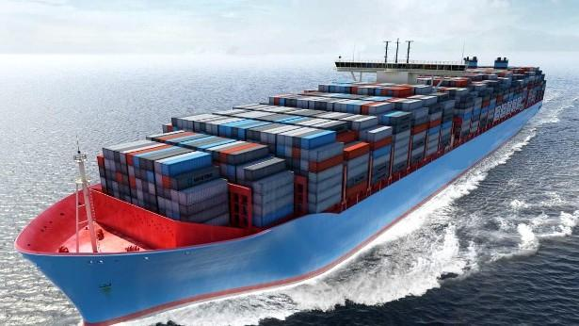
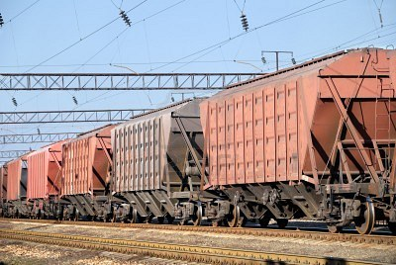
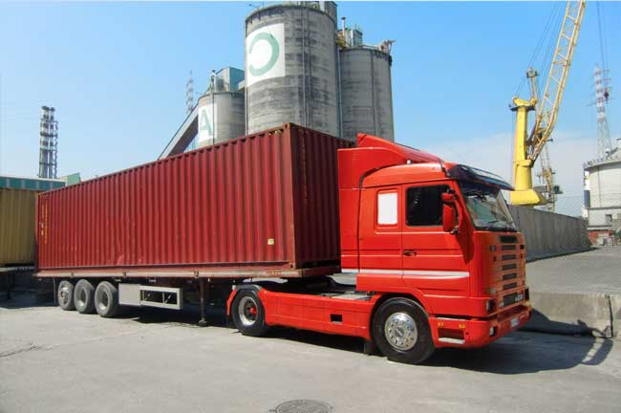
TRASPORTO DEL COTONE IN FABBRICA
Inquinamento dell’ambiente
13 g CO2
23 g CO2
582g CO2
92g CO2

Slide 11
LAVORAZIONE IN FABBRICA
Scelta di prodotti
Lavorazione
Prodotti biologici
Prodotti chimici
Uso di macchinari
Più costosi
Più economici
Consumo di energia
ed elettricità

Slide 12
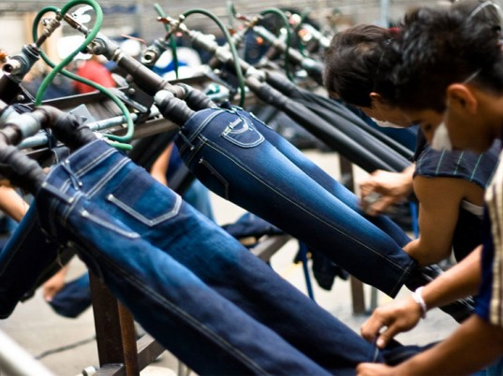
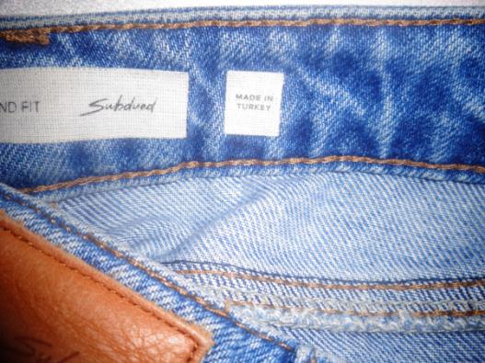
NEL NEGOZIO . . .
49 €
159 €
210 €
280 €
480 €
Vengono venduti a vari prezzi
Prodotti e tecniche utilizzate
Etichetta

Slide 13
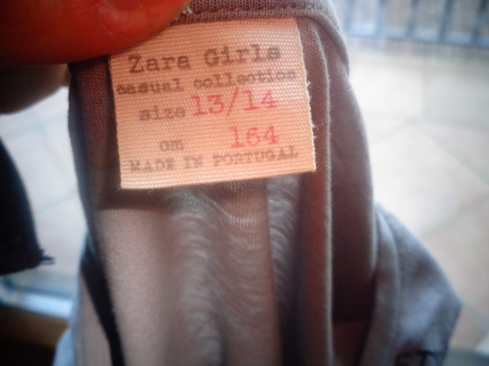
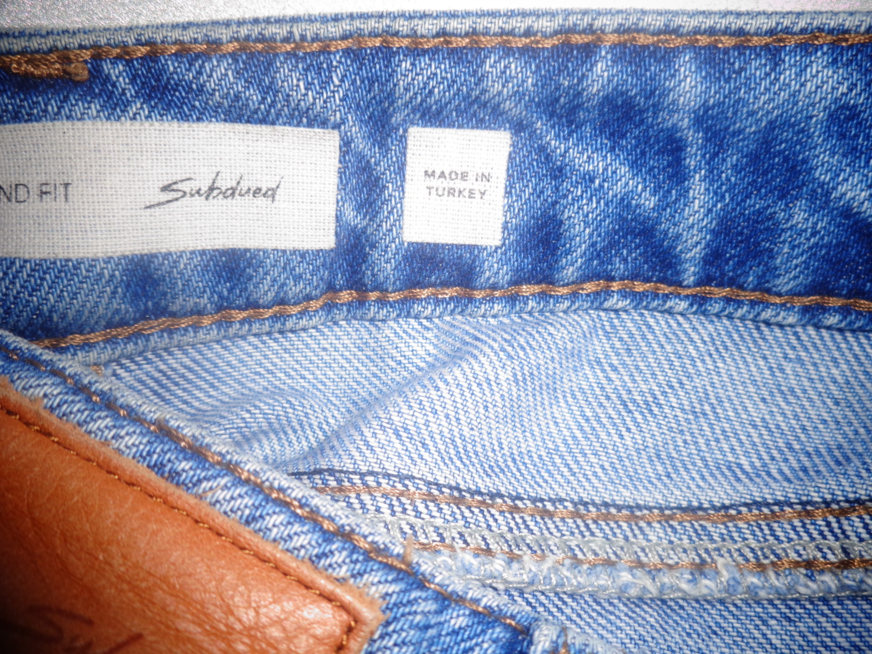
LE ETICHETTE DEI VESTITI
GIUBBOTTO
MAGLIA
JEANS

Slide 14
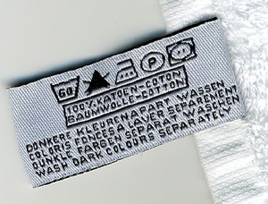
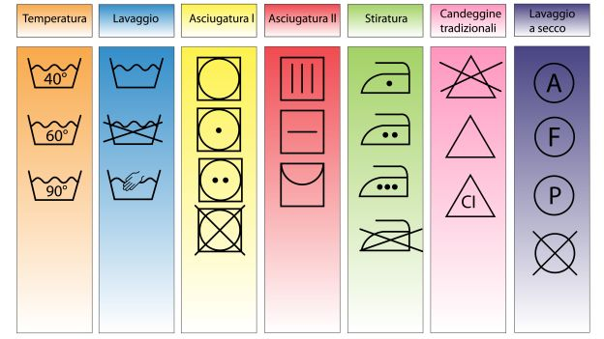
IL LAVAGGIO

Slide 15
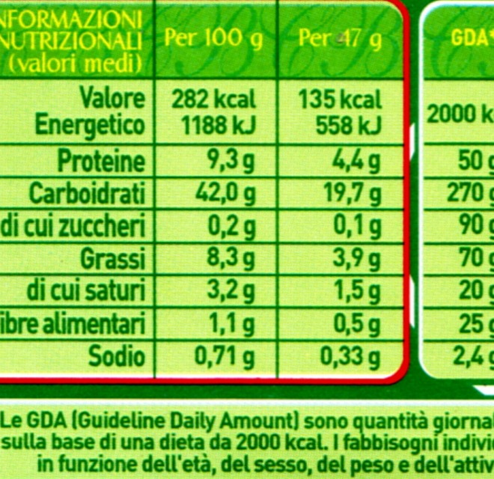
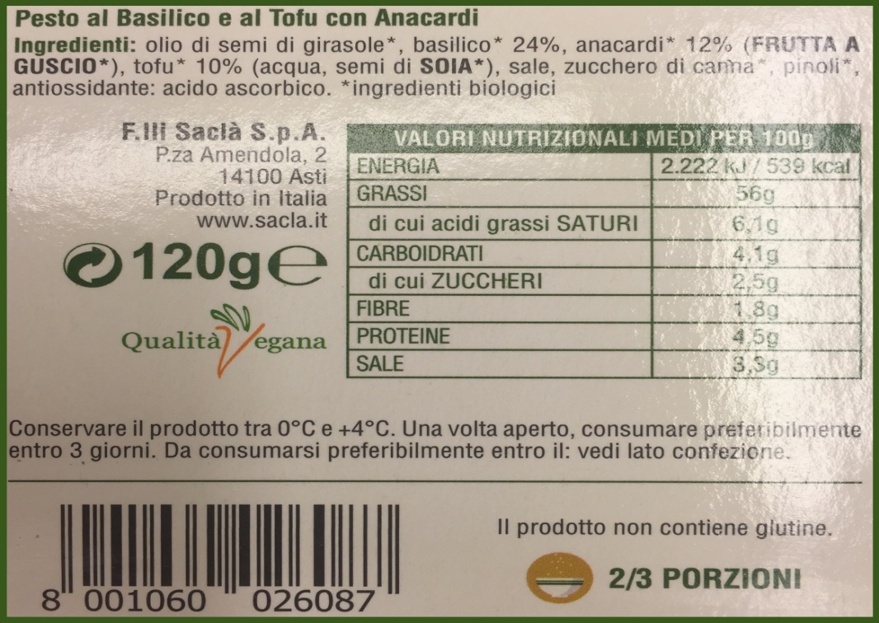
ETICHETTE DEGLI ALIMENTI
Tabella nutrizionale
Ingredienti
Quantità di nutrienti (grassi, proteine…)
contenuti in 100g di prodotto
In ordine di quello presente in maggiore quantità (in grassetto gli allergeni)

Slide 16
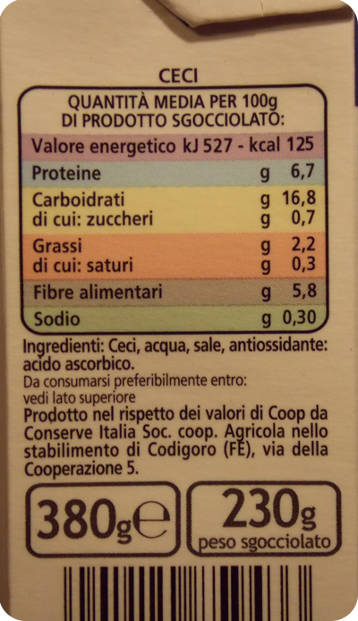
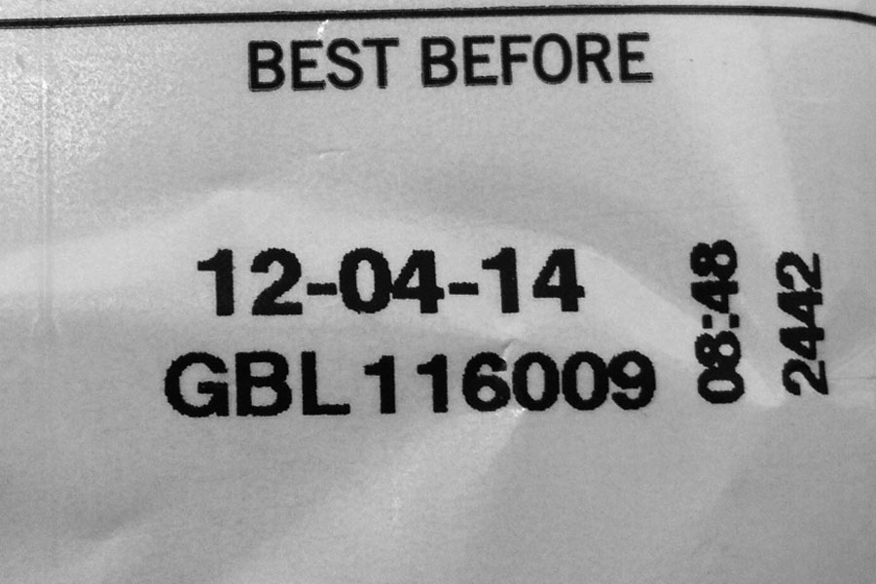
ETICHETTE DEGLI ALIMENTI
Luogo di produzione
Peso
Data di scadenza
Importante per capire dove viene prodotto
Importante anche in relazione al prezzo per capire quanto lo paghiamo
- da consumarsi entro;
- da consumarsi preferibilmente entro; e il numero del lotto di produzione.

Slide 17
TIPI DI OLI
Olio di jojoba
Olio di Semi di lino
Olio di Argan
Olio di semi di Canapa

Slide 18
MARCHIO CE
La marcatura CE è obbligatoria per molti prodotti.
Attenzione alla falsa marcatura CE che significa Cina Export.

Slide 19
SIMBOLI

Slide 20
DEFINIZIONI
FAIRTRADE = commercio equo e solidale, è il marchio internazionale di certificazione etica più riconosciuta al mondo.
BIOLOGICO = questo simbolo garantisce che il prodotto deriva da agricoltura o allevamento rispettando i principi del biologico.
ECOLABEL = marchio dell’Unione Europea di qualità ecologica premia i prodotti e i servizi migliori dal punto di vista ambientale, mantenendo elevati standard prestazionali.
ICEA = ISTITUTO DI CERTIFICAZIONE ETICA AMBIENTALE, controlla che le aziende svolgano la propria attività nel rispetto dell’uomo e dell’ambiente tutelando la dignità dei lavoratori e i diritti dei consumatori .

Slide 21
PEFC = PROGRAMME FOR THE ENDORSMENT OF FOREST CERTIFICATION, garantisce che la materia prima legnosa per carta e prodotti in legno derivi da foreste gestite in modo sostenibile.
FSC = FOREST STEWARDSHIP COUNCIL, è un’organizzazione internazionale che promuove la gestione responsabile di foreste e piantagioni.
RAINFOREST ALLIANCE = Questa organizzazione si propone di conservare la biodiversità e garantire mezzi di sussistenza sostenibili, sostiene il diritto dei lavoratori ad organizzarsi, sostiene il salario minimo e l'esclusione del lavoro forzato e minorile.
IGP = INDICAZIONE GEOGRAFICA PROTETTA, una delle fasi di lavorazione (in genere quella che determina la particolarità del prodotto) avviene nel territorio indicato.
DOP = DENOMINAZIONE ORIGINE PROTETTA, tutte le fasi di lavorazione e commercializzazione devono avvenire nel territorio indicato.

Slide 22
SLOGAN C lasse O norata N el S aper A cquistare P rodotti E quo-solidali V eri O ggetti L ogicamente E cologici

Slide 23
Consumiamo
bene
consumiamo
insieme

Slide 24
PRESENTAZIONE REALIZZATA DA:
Classe II C
Scuola Secondaria di I grado “Zignani” – Castiglione di Ravenna
Prof.ssa Alessandra Foresi
Alunni: Mark, Alessandro, Achille, Riccardo, Fabio, Federico, Viola, Maya, Blessy, Roberta, Laura, Nicole, Isabel, Giada R, Matilde, Elena, Gabriele, Loren, Sofia, Igli, Alberto, Giada V, Nicolò.
Questa presentazione fa parte del percorso di Educazione Al Consumo Consapevole promosso da Federconsumatori
a.s. 2016-17
Progetto svolto in collaborazione con Cooperativa Atlantide

